Slide 1
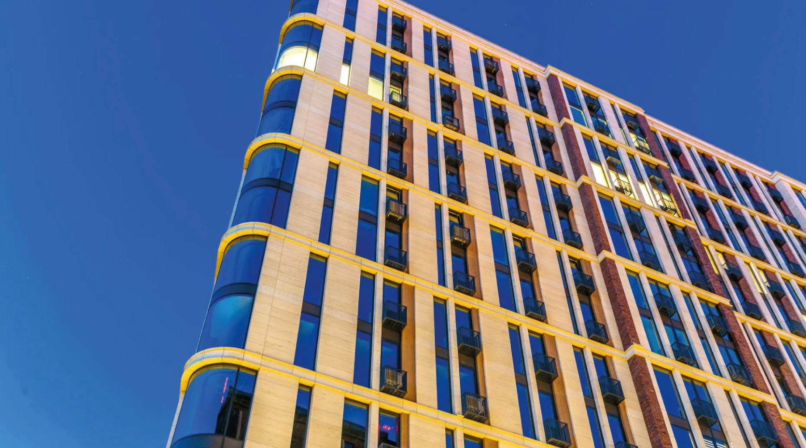
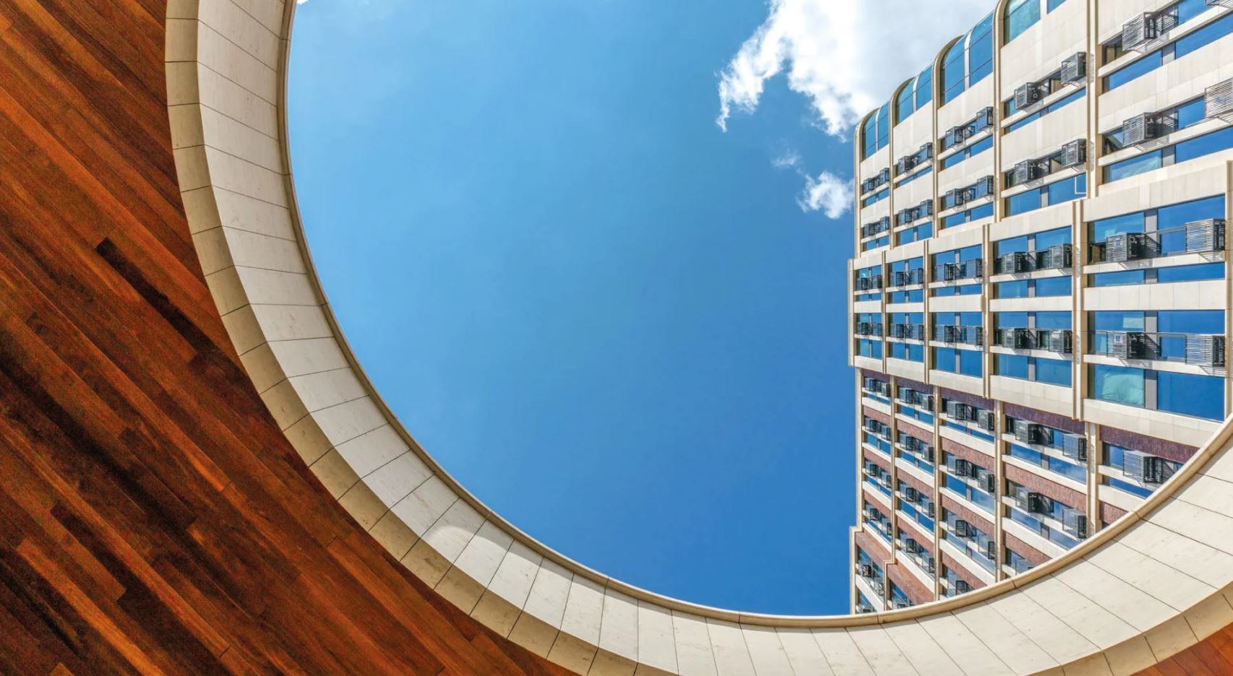
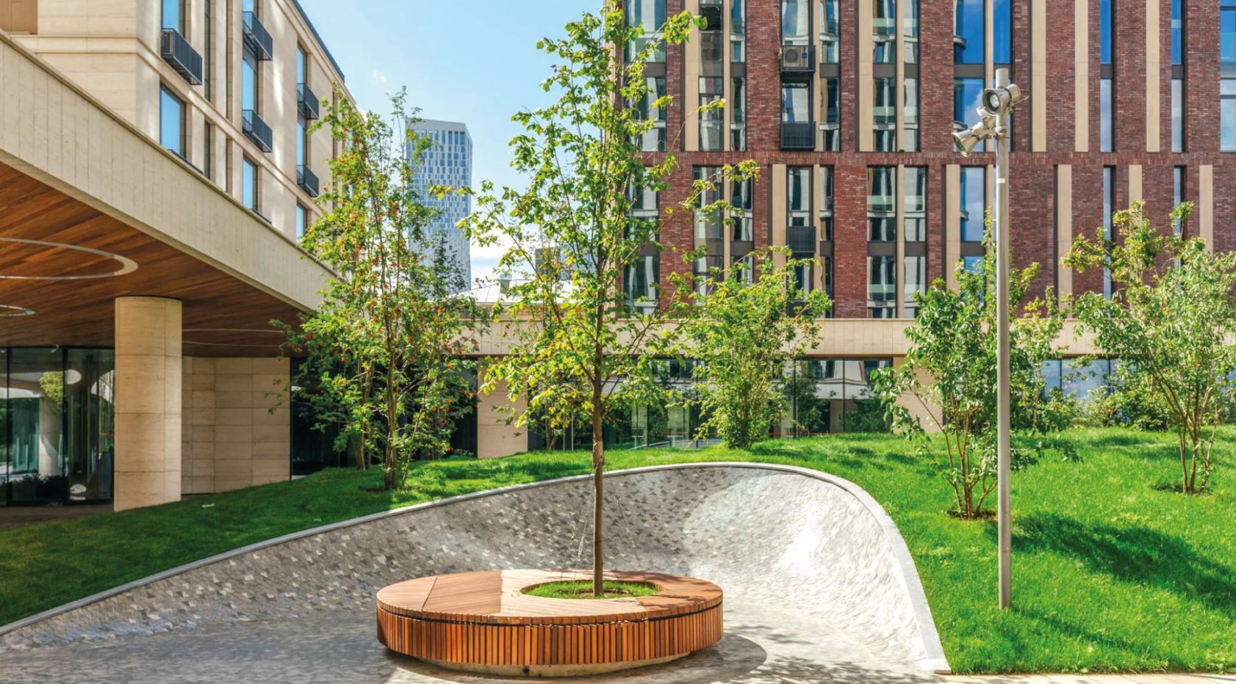
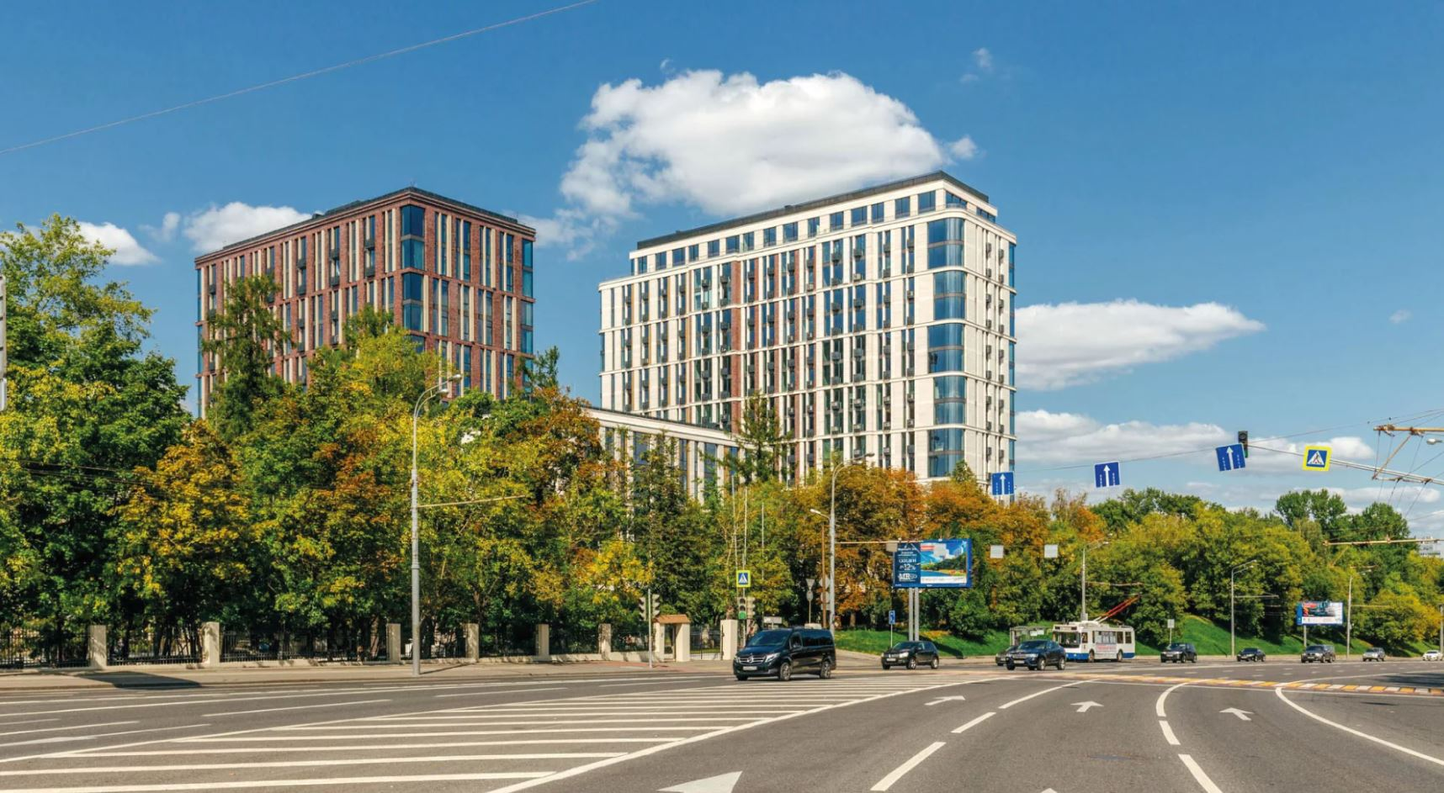
Отчёт о проведённых работах в ЖК Воробьев дом
Февраль 2021 года

Slide 2
Уважаемые жильцы и собственники помещений!
Мы подготовили для вас краткий отчет о выполненных УК Воробьев дом работах в ЖК Воробьев дом за февраль 2021 года.
Ваши пожелания и предложения по обслуживанию ЖК просим направлять: на почту info@uk-vorobievdom.ru, по телефону + 7 (495) 940-55-55 или через мобильное приложение «Домиленд».
С заботой о вас,
УК Воробьев дом

Slide 3
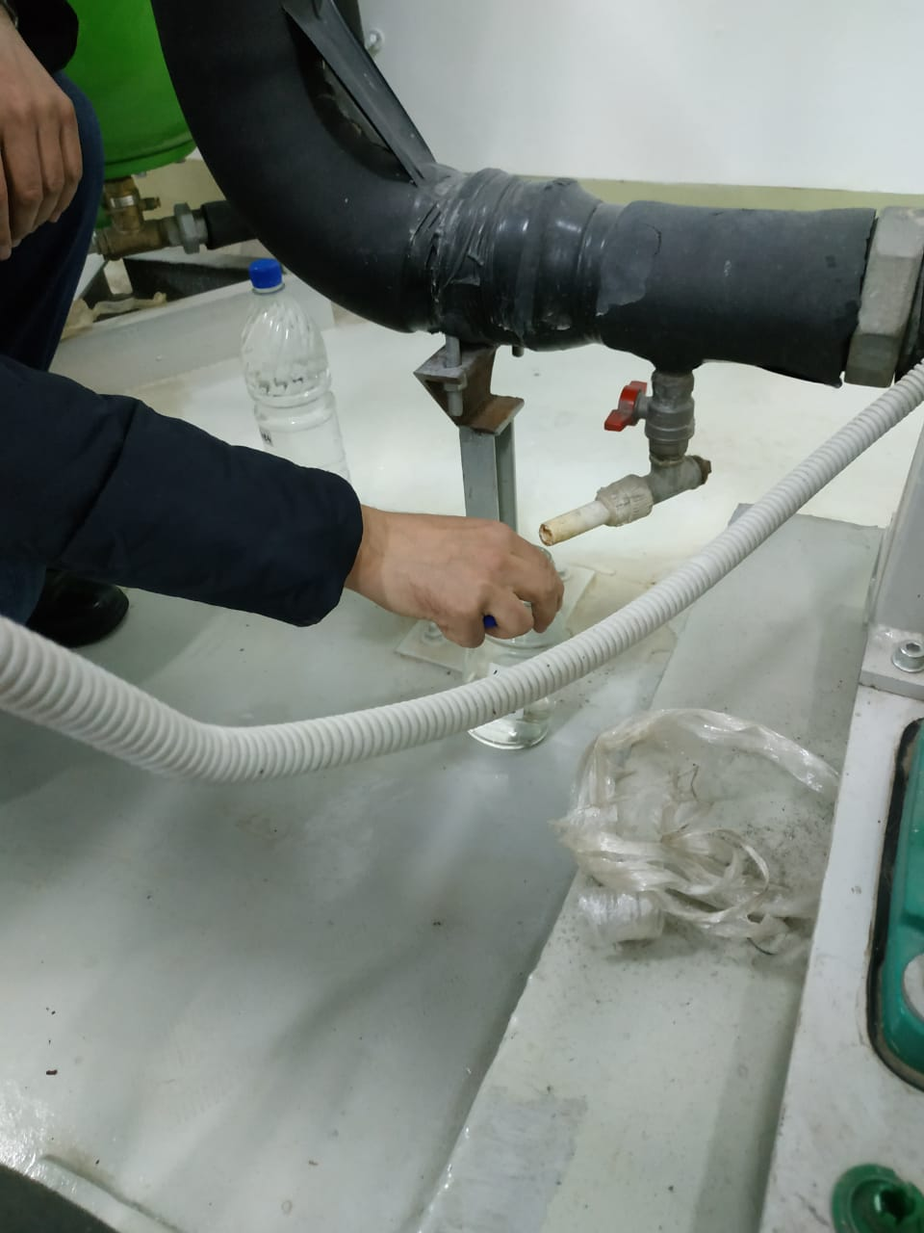
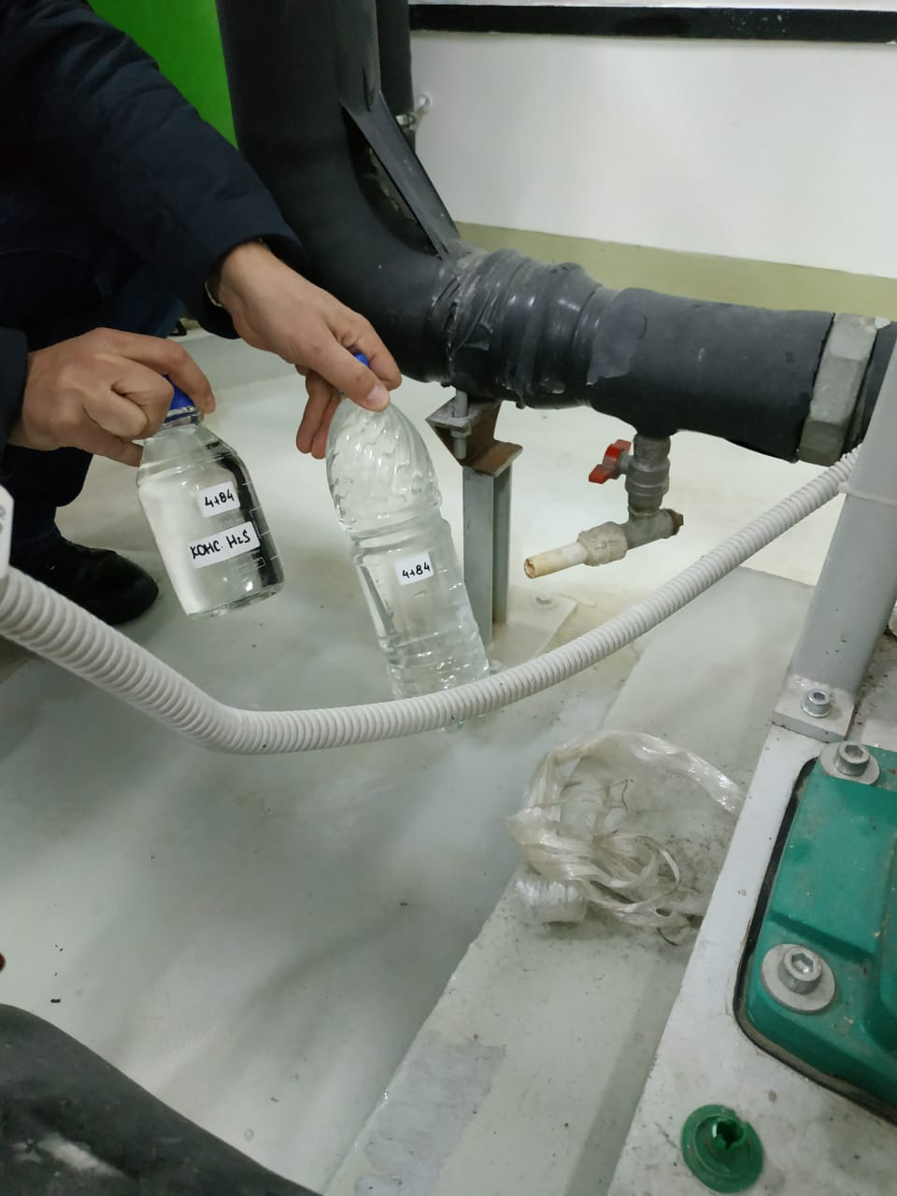
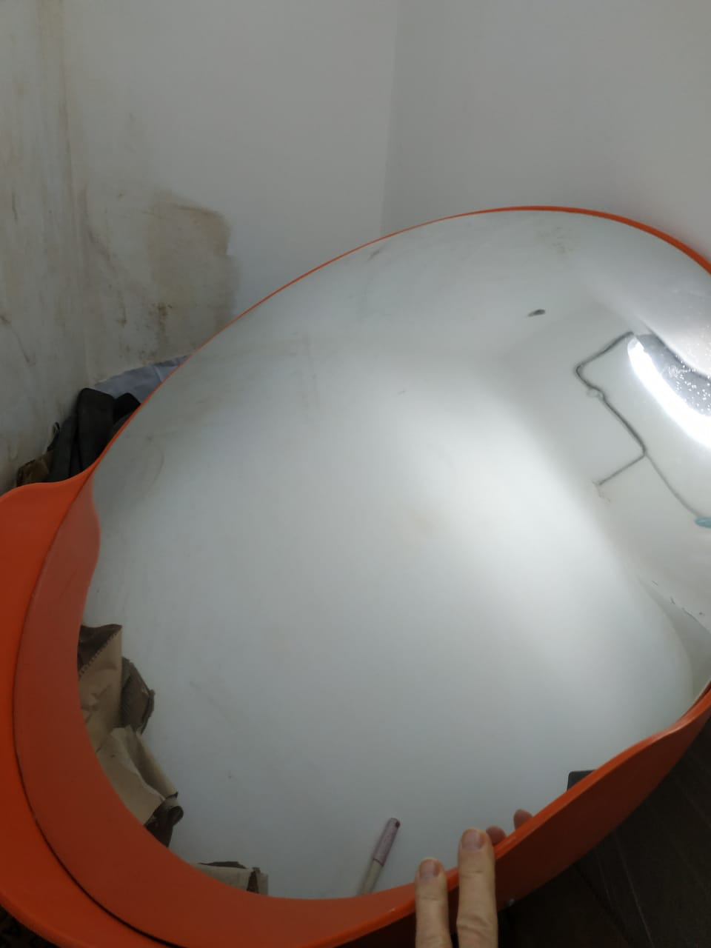
Провели забор питьевой воды для исследования её качества
Работы по благоустройству

Slide 4
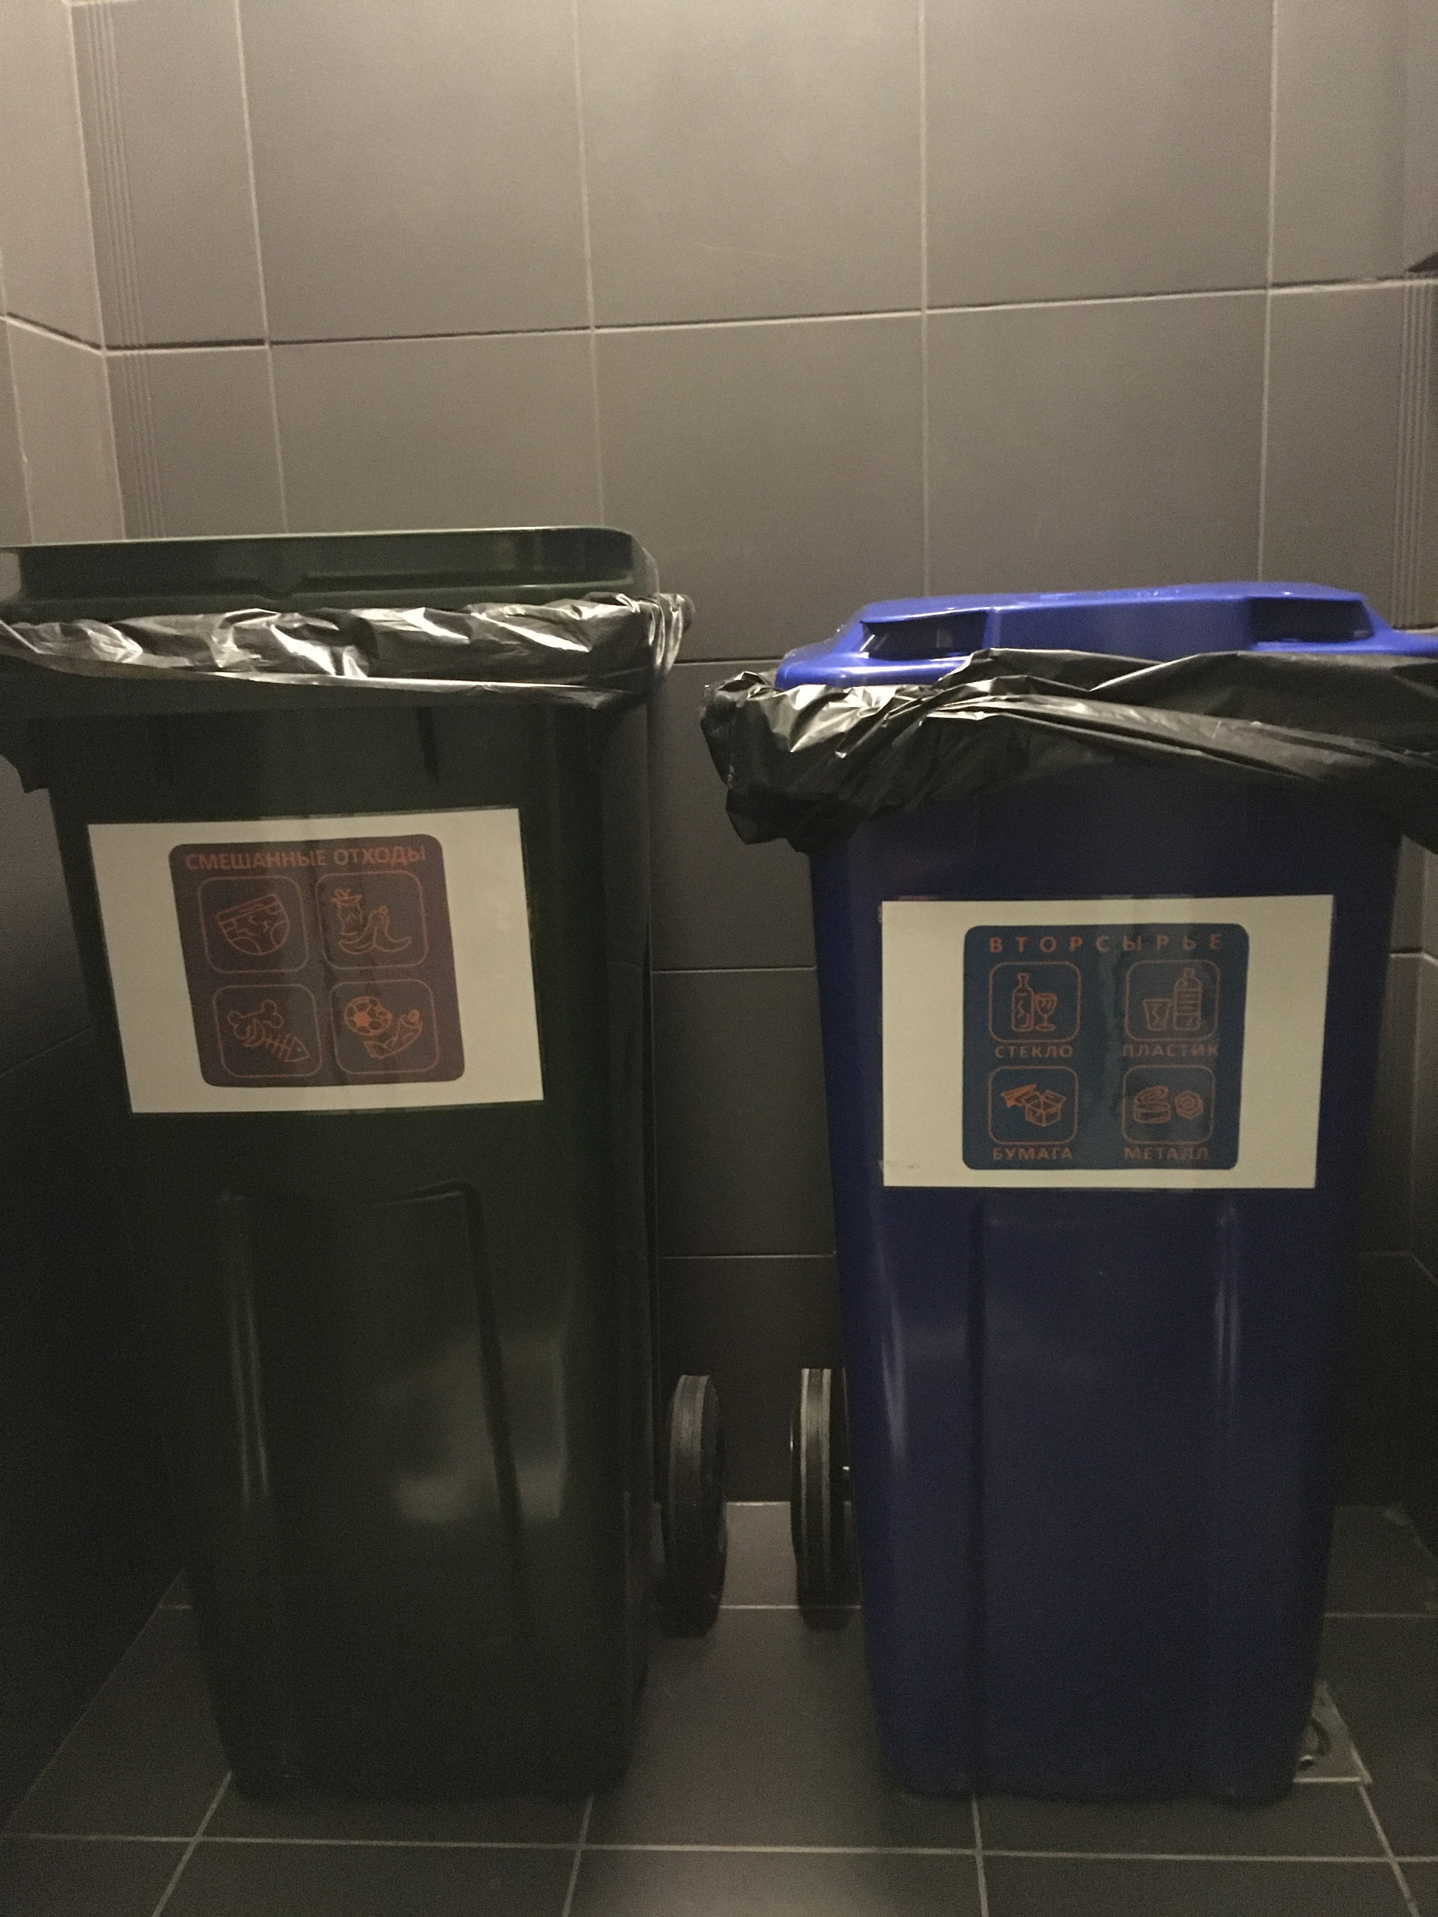
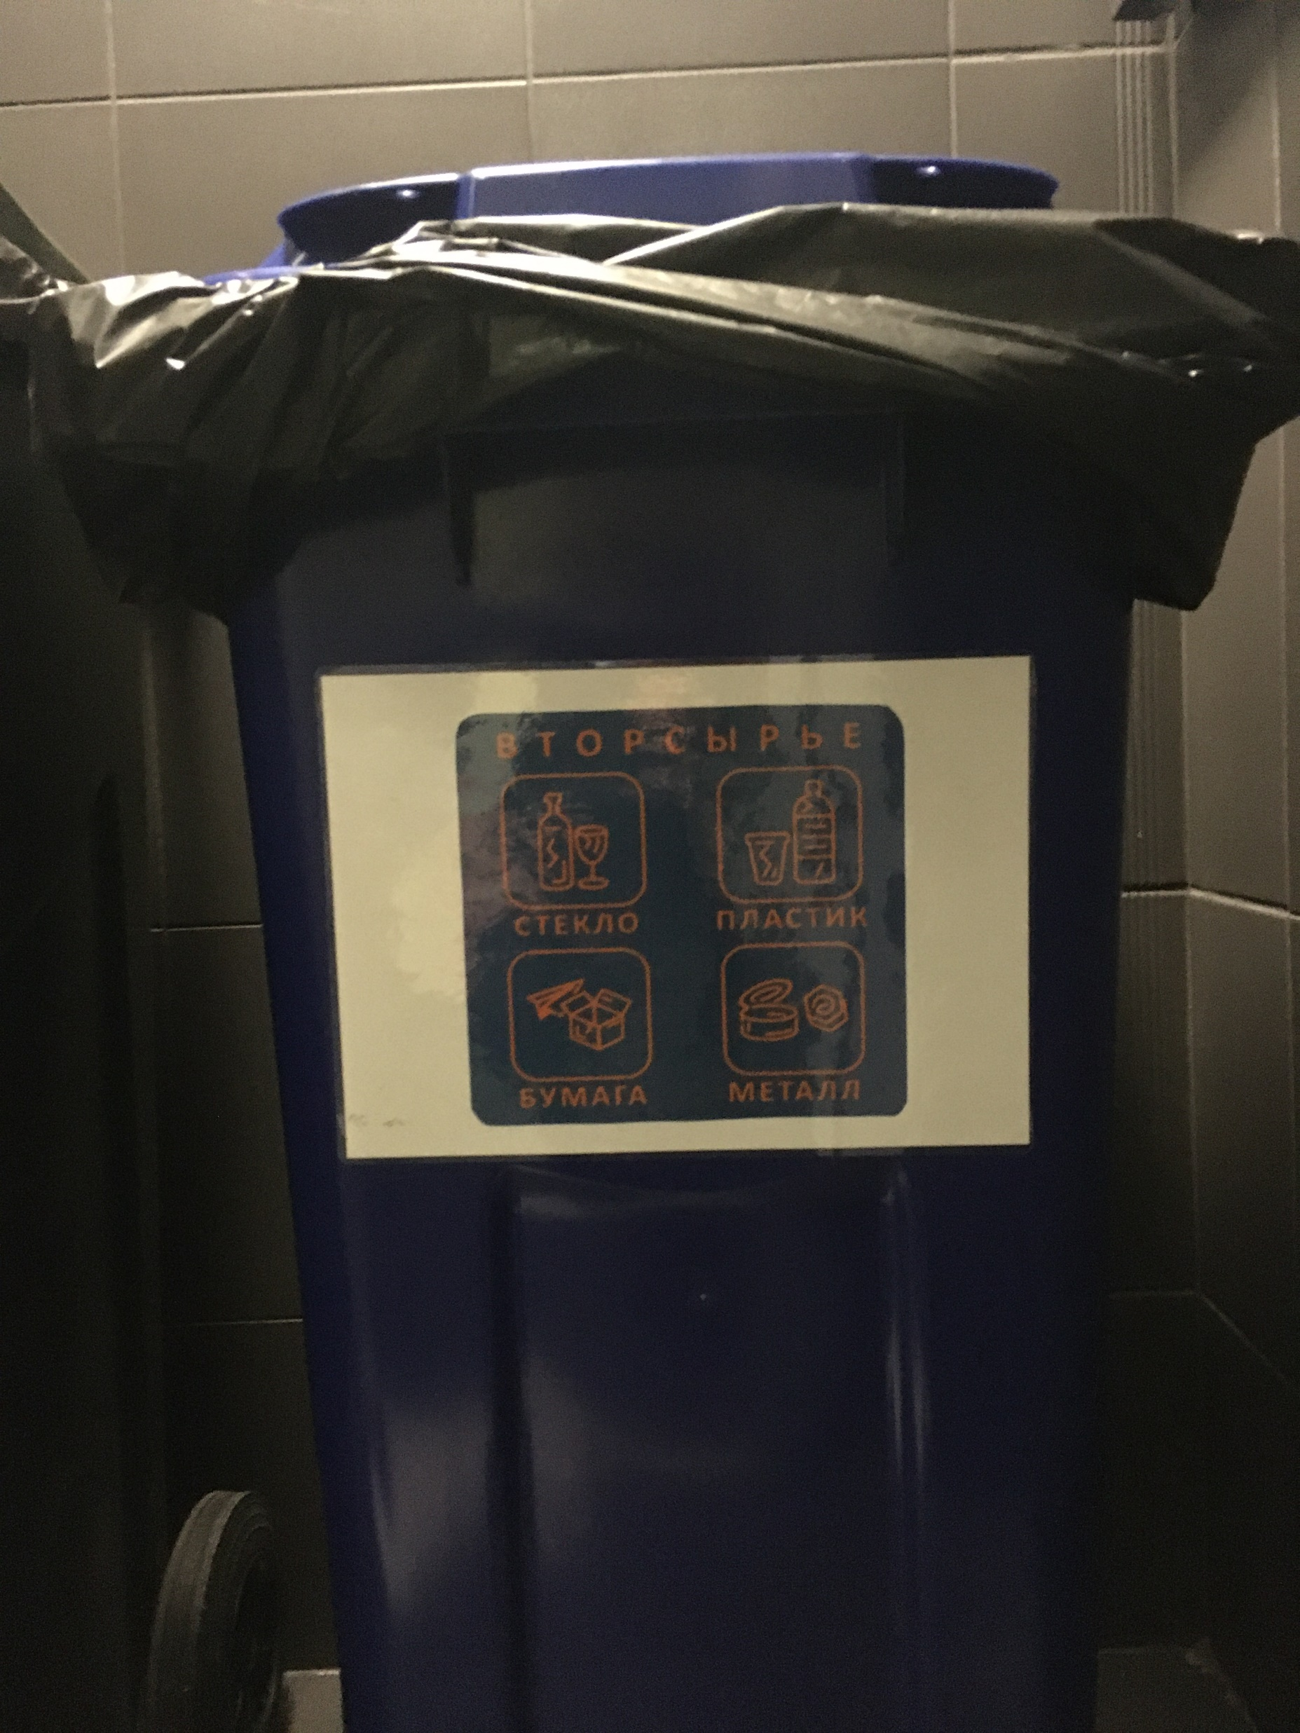
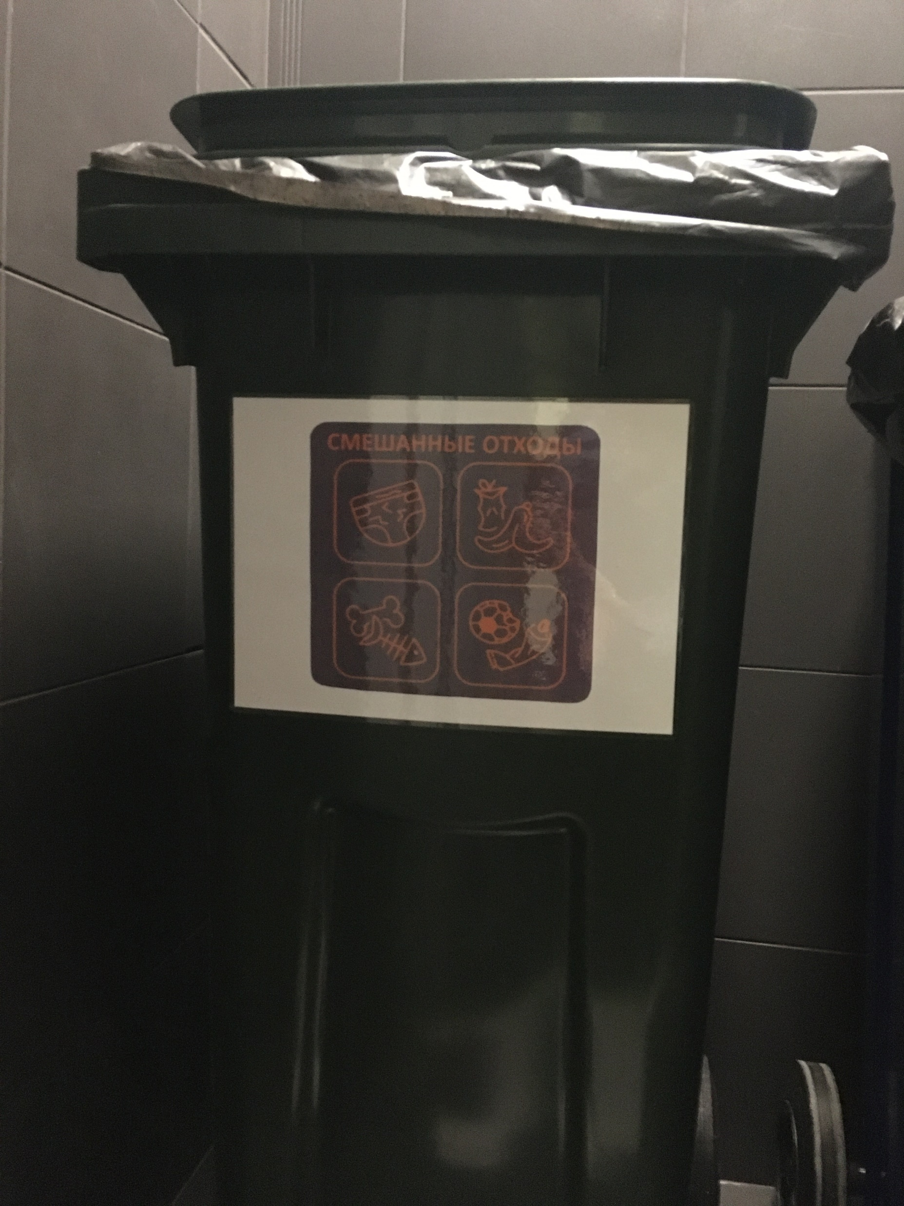
Осуществили маркировку мусорных баков
Работы по благоустройству

Slide 5
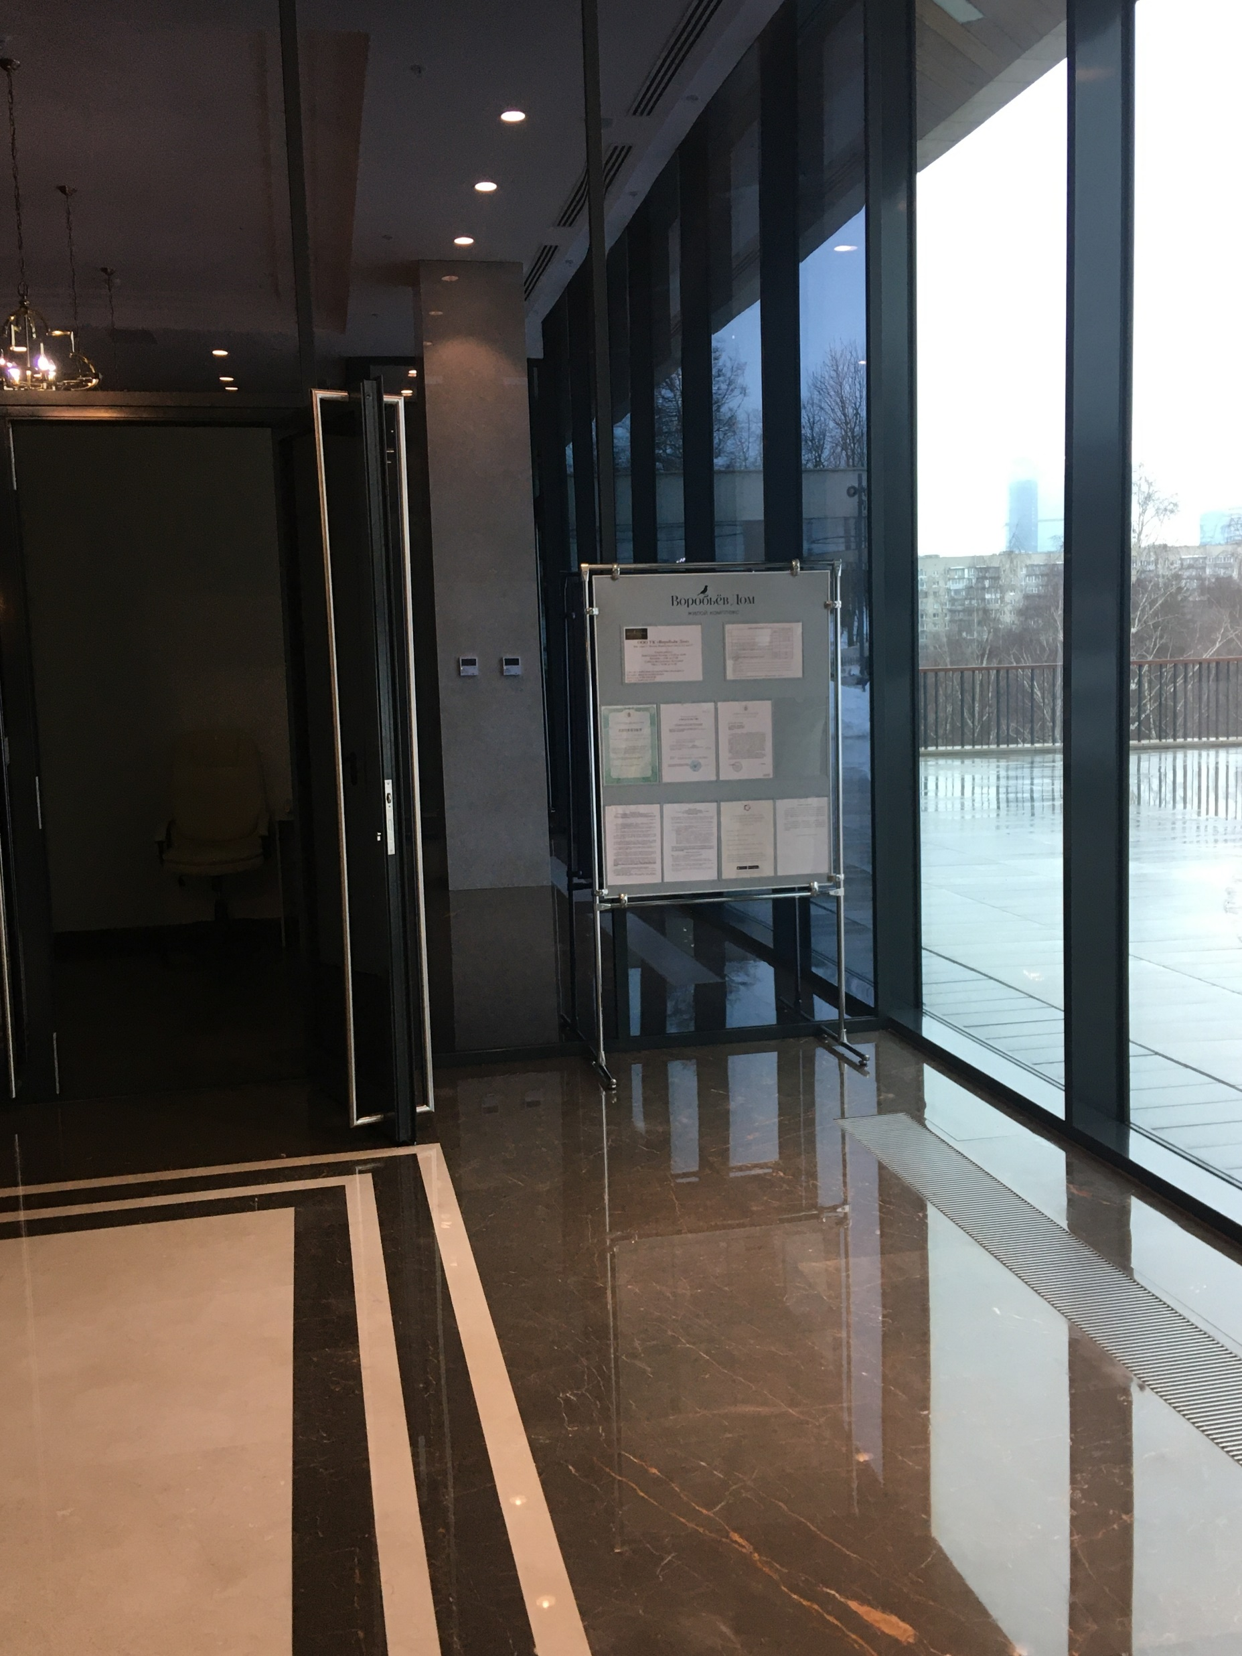
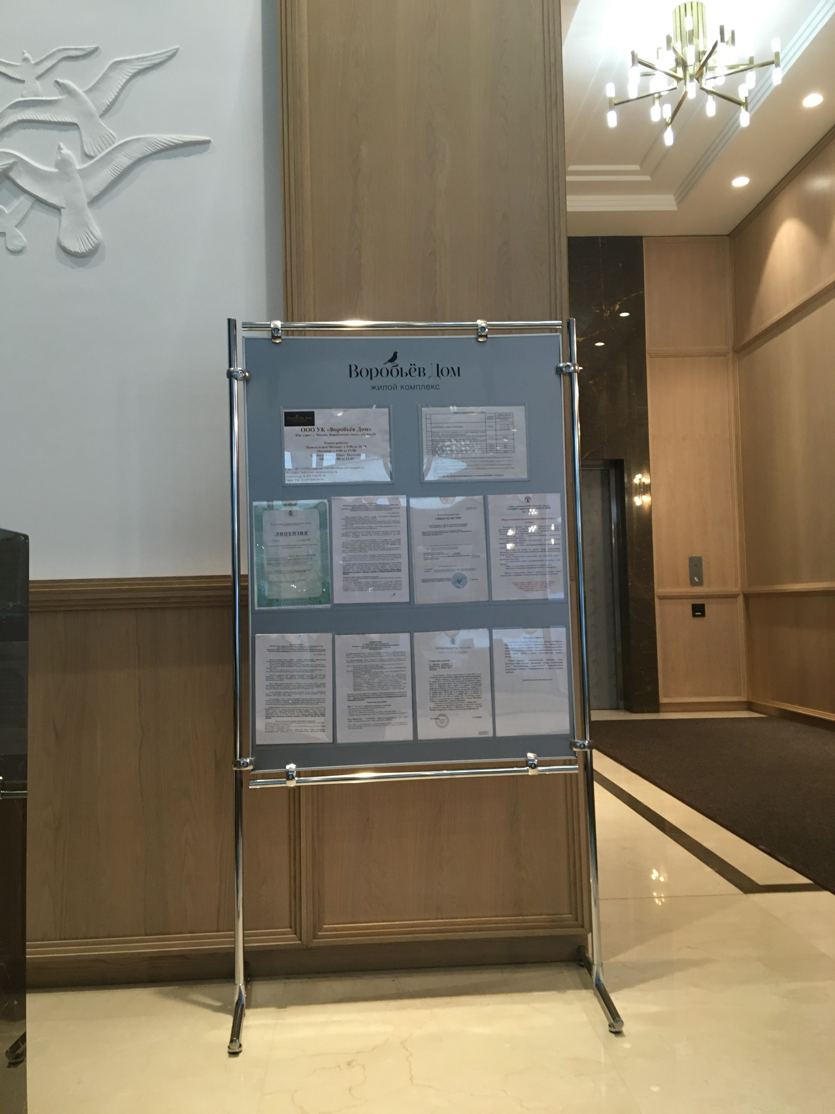
Установили новые стенды в холле подъездов №№ 1, 3
Работы по благоустройству

Slide 6
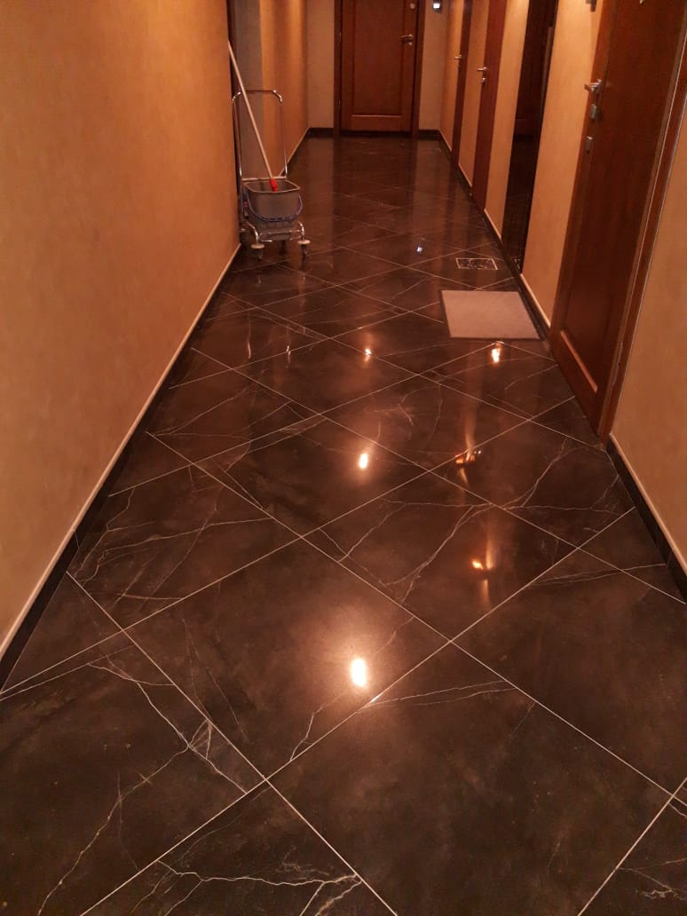
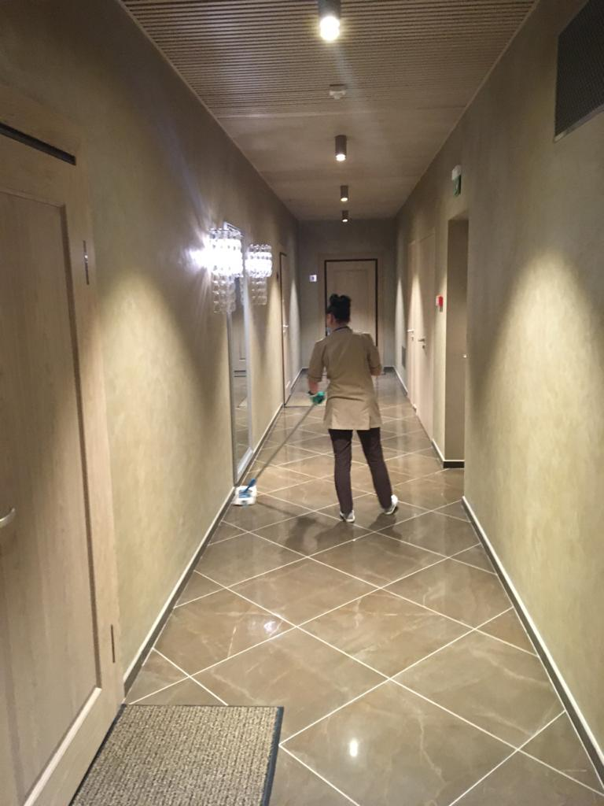
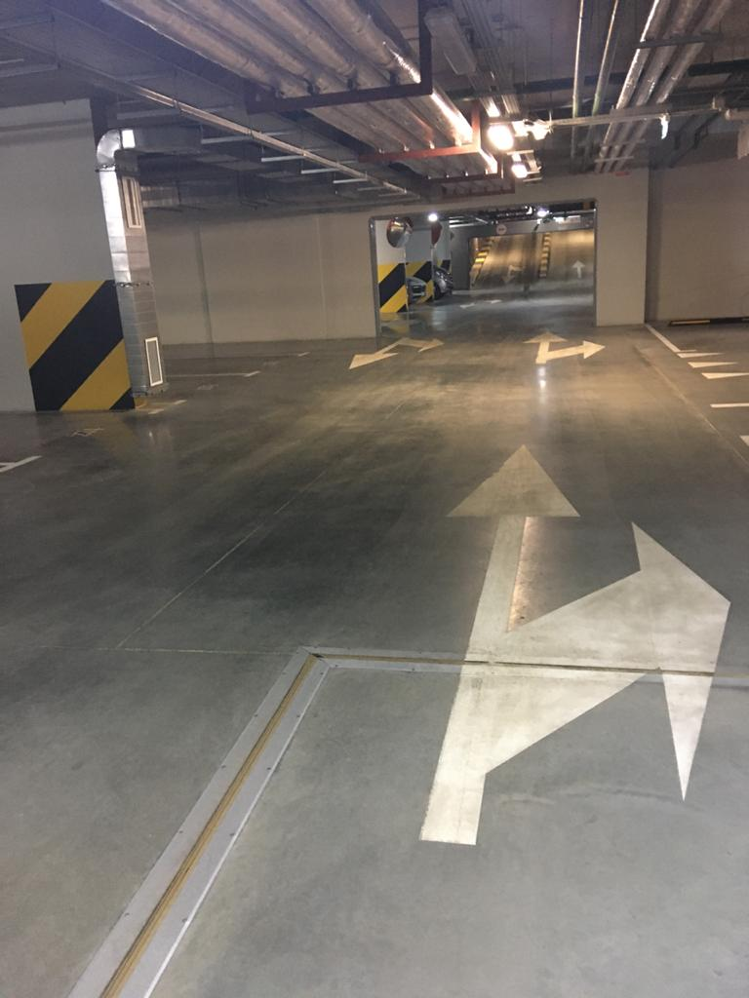
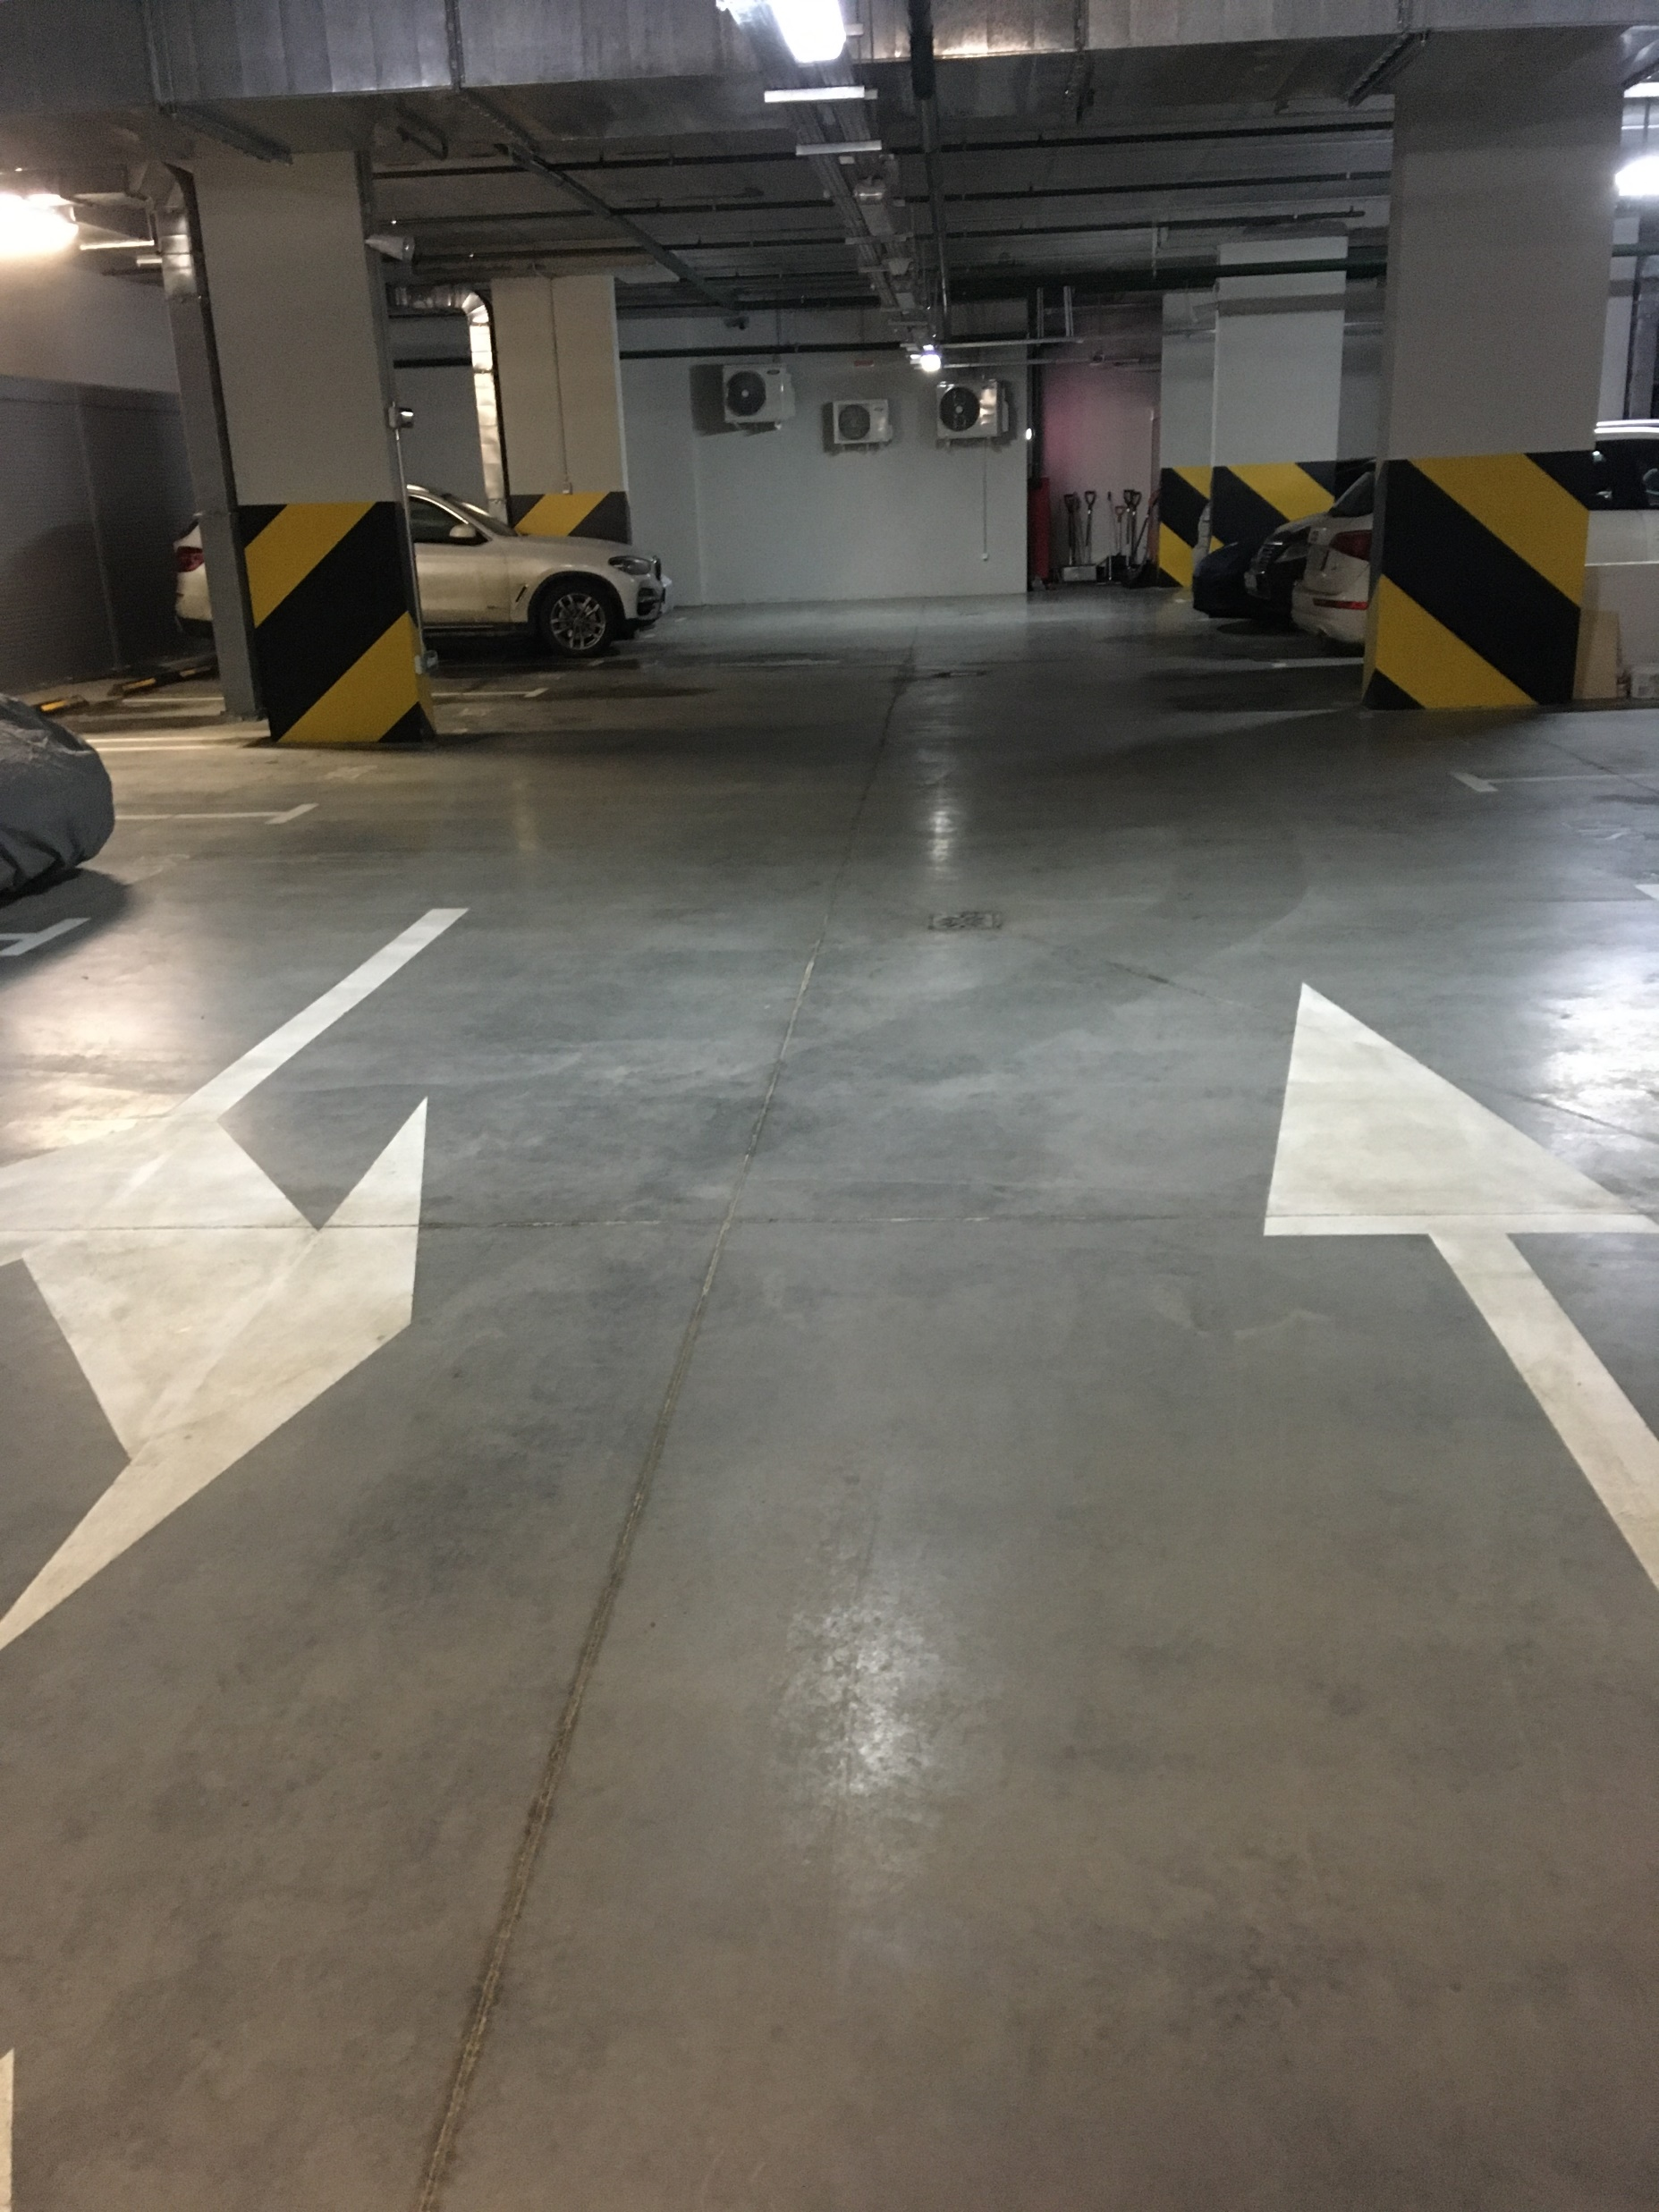
Проводим ежедневную уборку холлов и коридоров
Проводим ежедневную уборку паркинга
Работы по благоустройству

Slide 7
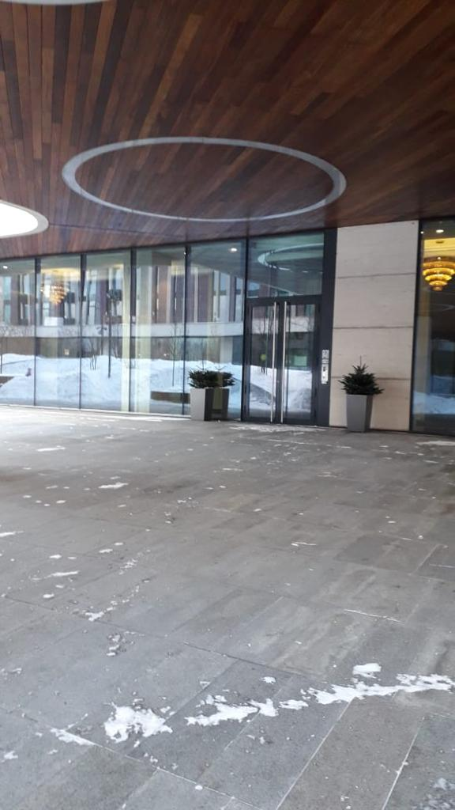
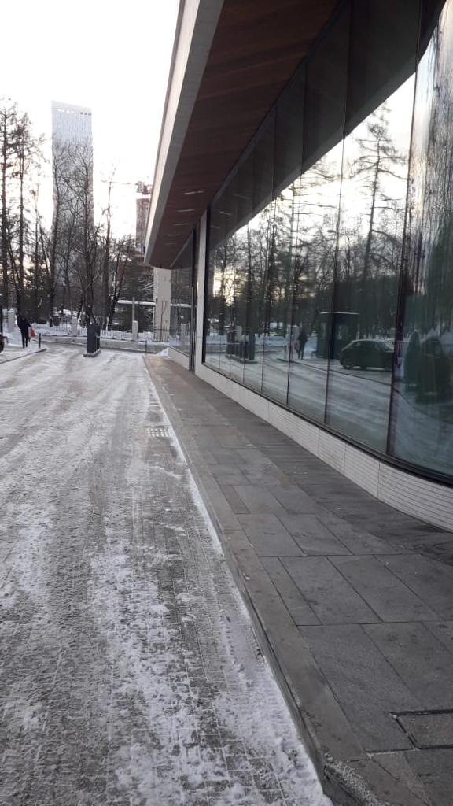
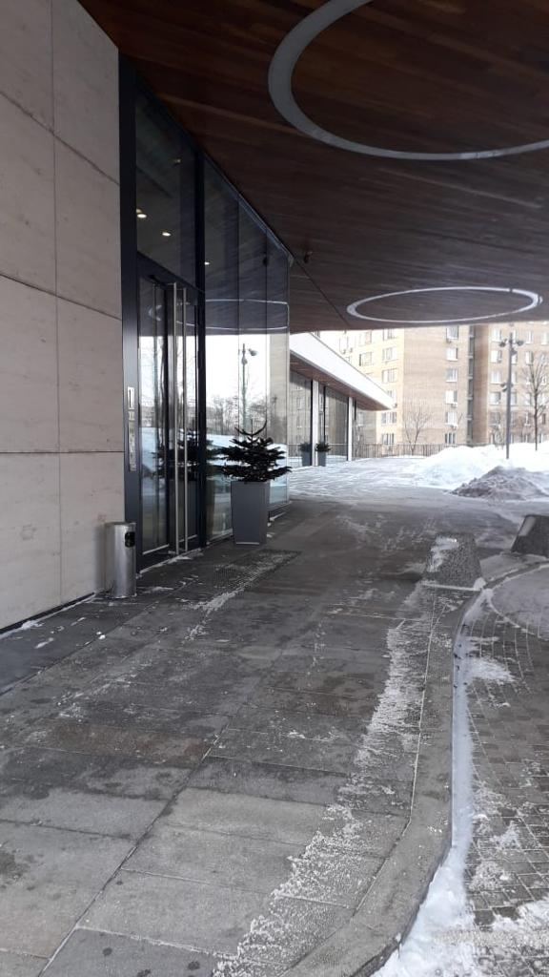
Осуществляем ежедневную уборку снега с прилегающей территории
Работы по благоустройству

Slide 8
Вывоз мусора
Организовали ежедневный сбор и вывоз хозяйственно-бытовых отходов. Ведём раздельный сбор мусора. Строительный мусор вывозится по отдельным заявкам.
 | 2021 | в т.ч. февраль 2021
Бытовой мусор | 120 м³ | 60 м³
в т.ч. ТБО | 0 м³ | 0 м³
Строительный мусор | 128 м³ | 60 м³
Всего | 248 м³ | 120 м³
Утилизация элементов питания | 0 | 0

Slide 9
Инженерно-техническое обеспечение
Провели обследование вытяжных каналов вентиляции в подъезде № 3
Взяли пробы водопроводной воды для последующего анализа
Отремонтировали электрический привод дверей подъезда № 1
Произвели чистку фильтров системы горячего и холодного водоснабжения
Провели работы по очистке от пыли компьютеров и узлов, в том числе периферийных, системы оповещения и управления эвакуацией
Выполнили ремонт и установку доводчиков на входные двери

Slide 10
Работа с заявками
За февраль 2021 года выполнили 136 заявок через систему «Домиленд»
Тип заявки | 2021 | в т.ч. январь 2021
Пропуск | 283 | 120
Диспетчерская служба (аварийные заявки отсутствовали) | 50 | 16
Всего | 333 | 136

Slide 11
Услуги консьержей
За истекший период консьержи стремились создать комфортные условия для жильцов ЖК Воробьев дом: оказывали помощь в принятии заказов, корреспонденции и сопровождали гостей.
График работы: ежедневно 9:00-21:00
 | 2021 год | в т.ч. февраль 2021 года
Всего выполнено заявок (сопровождение гостей, прием заказов и т.д.) | 2 778 | 1 427

Slide 12
Уборка здания и территории
В феврале выполнили следующие работы:
Вид уборки | Место уборки
Протирка технических дверей в паркинге - 68 шт. | паркинг (-1, -2)
Удаление пыли из напольных конвекторов с помощью пылесоса | подъезды №№ 1, 2, 3 (лестница, лифтовой холл)
Сухое обметание потолочных светильников и реечного потолка на этажах с помощью ветоши | паркинг

Slide 13
Мероприятия в связи с пандемией COVID-19
Ведем работы по обработке поверхностей дезинфицирующими средствами: 2 раза в день.
В рамках регулярной уборки используем дезинфицирующее средство.
Ежедневно проводим осмотр сотрудников и измеряем температуру тела. Все сотрудники обеспечены индивидуальными средствами защиты (маски и перчатки).

Slide 14
Фонд капитального ремонта
Февраль 2021 года
Остаток средств на начало периода | 12 079 462 руб.
Всего поступило | 693 322 руб.
Всего потрачено | 0 руб.
Остаток средств | 12 772 784 руб.
Справочно: задолженность собственников в фонд капитального ремонта | 1 420 826 руб.
На остаток средств начисляются проценты по ставке 2,46%. Срок депозита – до 5 июня 2022 года.

Slide 15
Планы на март 2021 года
Инженерные системы | Клининг
Проведем осмотр светильников, устраним видимые неисправности, заменим лампы аварийного освещения подъездов №№ 1, 2 и 3 | Проведем влажную и сухую протирку въездных ворот в паркинг
Выполним осмотр светильников и устранение видимых неисправностей (замена ламп, стартеров и т.д.) наружного освещения | Выполним сухое обметание потолочных светильников и реечного потолка на этажах с помощью ветоши
Осуществим проверку работоспособности клапанов дымоудаления (контакт, расцепляющее устройство), очистка от загрязнений, устранение видимых неисправностей | Протрем светильники и радиаторы на лестницах
Устраним загрязнения щитов, проведем протяжку соединений, очистку от мусора, проверку функционирования электронных и электромагнитных устройств, при необходимости регулировку, чистку | Проведем влажную уборку мусорокамер на высоте выше 2 м. и проливку трапов с дезинфицирующим средством
Снимем показания приборов учета

Slide 16
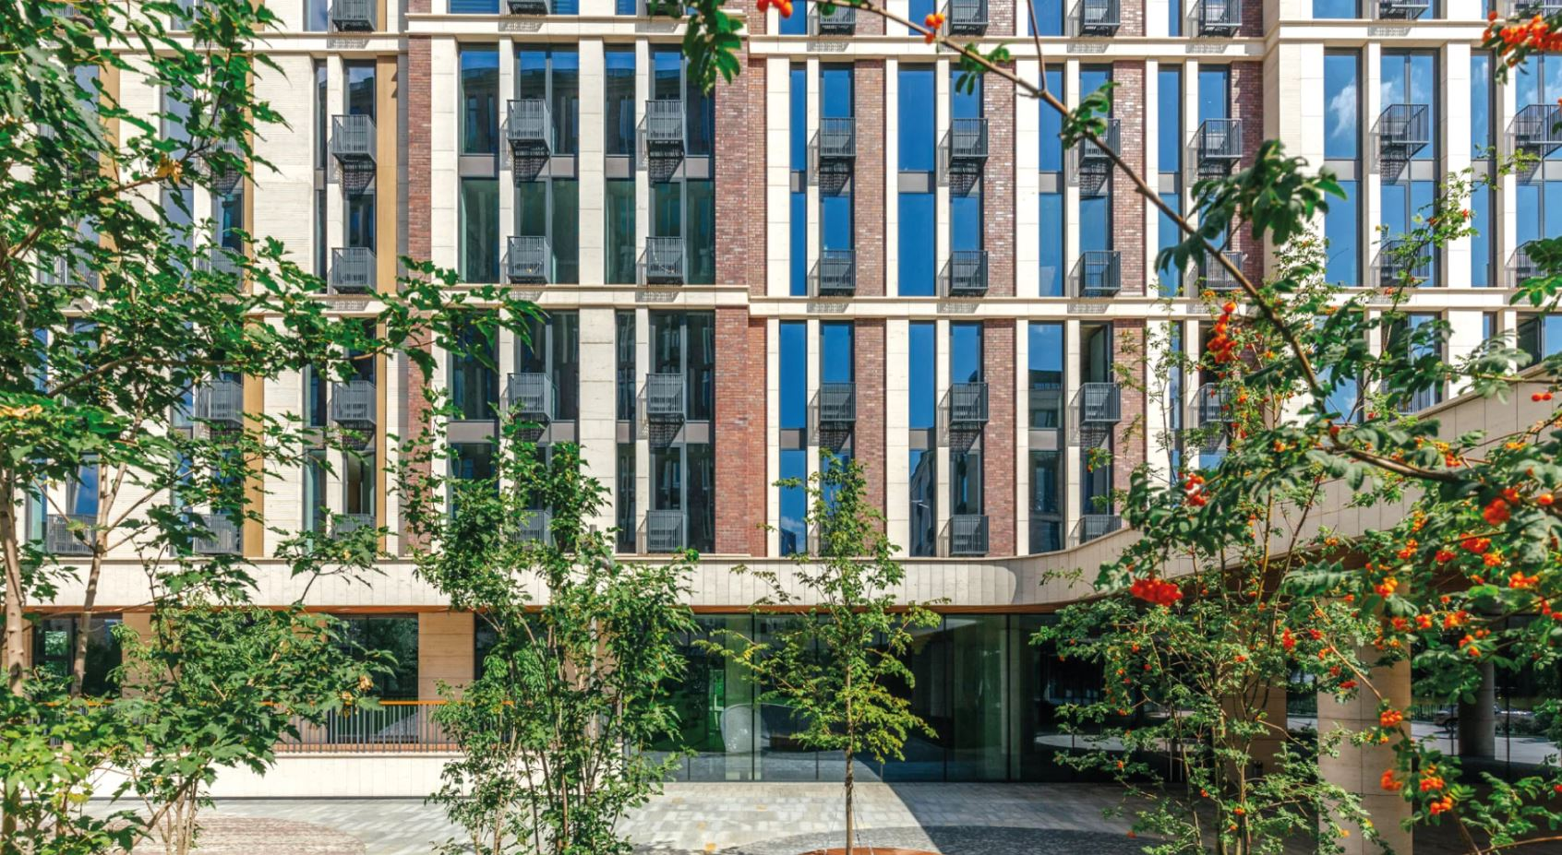
https://uk-vorobievdom.ru/
info@uk-vorobievdom.ru
+7 (495) 940-55-55

